Slide 1

充气雨衣

Slide 2
教学目标:
1.正确、流利地朗读课文；
2.认识16个生字。

Slide 3


自学指导一：
请同学们自己读课文，把不认
识的字画出来，然后听录音，把
不认识的字加上拼音。
（5分钟左右，比一比，看谁课文字音读得准！）

Slide 4
自学指导二：
请同学们认真读一读下面的词语.
chōng xī lián xuán shǔ yǒng náng
充气 膝盖 联欢会 旋转 暑假 游泳 气囊
jiǎn mó tāi chà zhān hēi bàng
剪刀 塑料膜 内胎 差不多 粘在 嘿 真棒

Slide 5
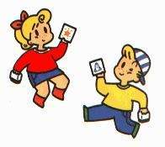
这些生字我会读
充 膝 联 旋
暑 泳 囊 剪
膜 胎 差 粘
嘿 棒

Slide 6
自学指导三：
请大家带着生字读课文。
（4分钟左右，比谁课文读得最流利！）

Slide 7

16 充气雨衣
人教版二年级语文下册

Slide 8
学习目标:
1. 学习默读课文，粗知故事大意。
2.想想生活中还有哪些日常用品
需要改进。

Slide 9
自学指导一
请同学们默读课文1-3自然段，思考：
小林在下雨天，穿雨衣时遇
到了什么难题？
（3分钟左右，比谁爱动脑筋。）

Slide 10
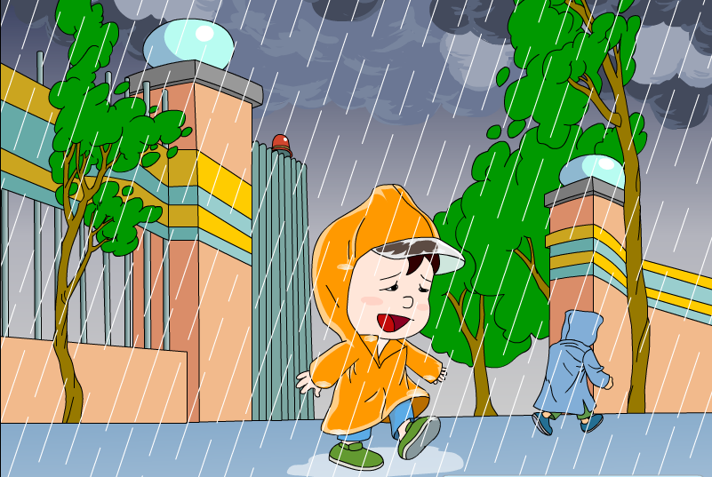


Slide 11

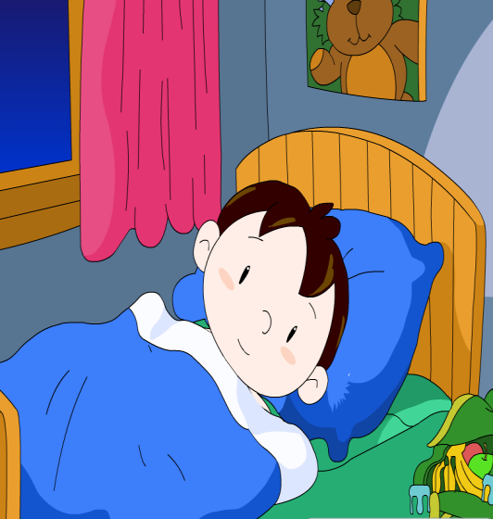
小林躺在床上想什么
得把雨衣
改一改，
不能再让
雨水流到
裤腿上。

Slide 12
自学指导二：
请同学们默读课文4-6自然段，思考：
小林是怎样解决这个问题的？
（7分钟左右，比谁找得准、回答得好。）

Slide 13
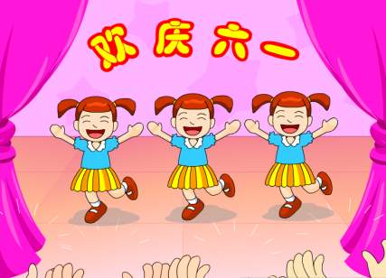
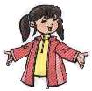
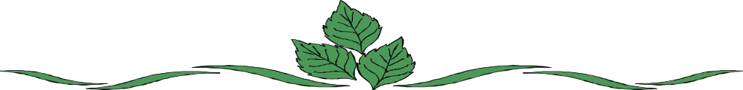

Slide 14
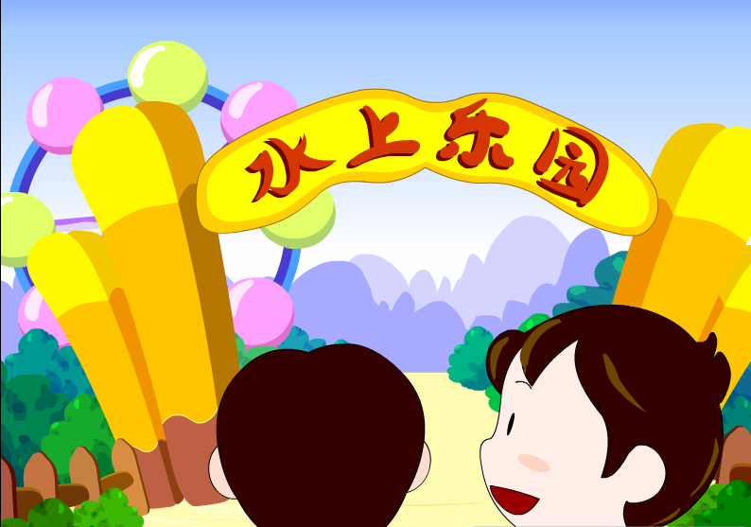
在去游泳的过程中，小林看到了什么？

Slide 15





课文中写了一件什么事？请你
给大家说一说。

Slide 16
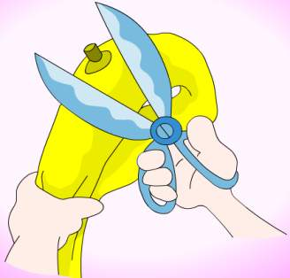

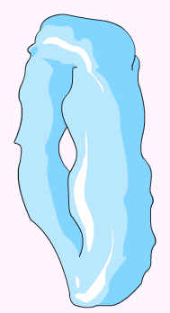
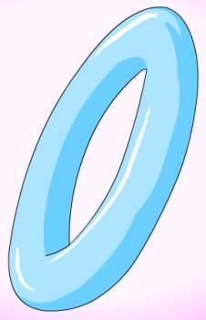
充气雨衣制作过程

Slide 17
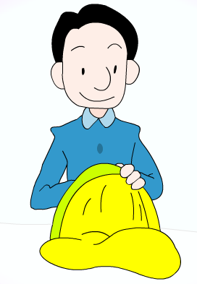
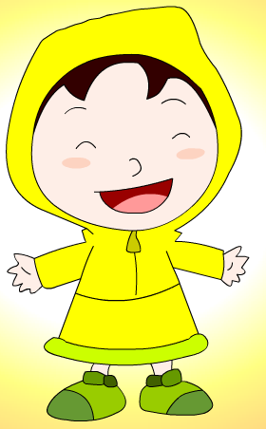

Slide 18
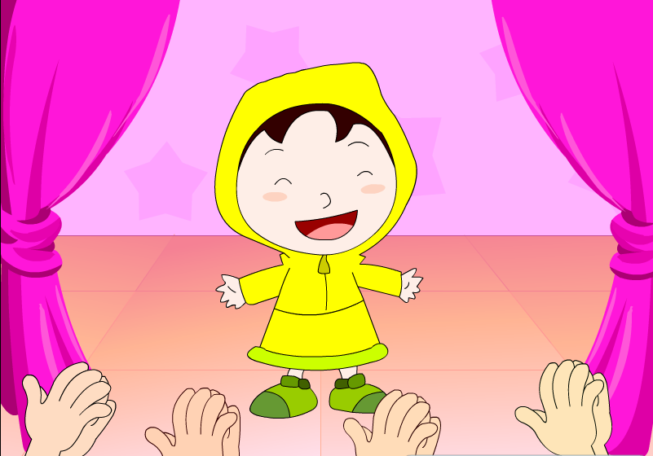
小林的发明得到了称赞。

Slide 19
晚上，小林躺在床上想：得把
雨衣改一改，不能再让雨水流到裤
腿上了。
第一次想

Slide 20
怎样才能解决这个难题呢？小林一
直在想啊想……
第二次想

Slide 21

他还没来得及高兴，问题又来了：
这样的雨衣怎么叠起来呢？
第三次想

Slide 22
小林眼睛一亮：心想：用能够充
气的塑料环代替铁丝圈，不就能叠起
来了吗？
第四次想

